Slide 1
基于卷积神经网络的室内场景合成
宋崇钧

Slide 2
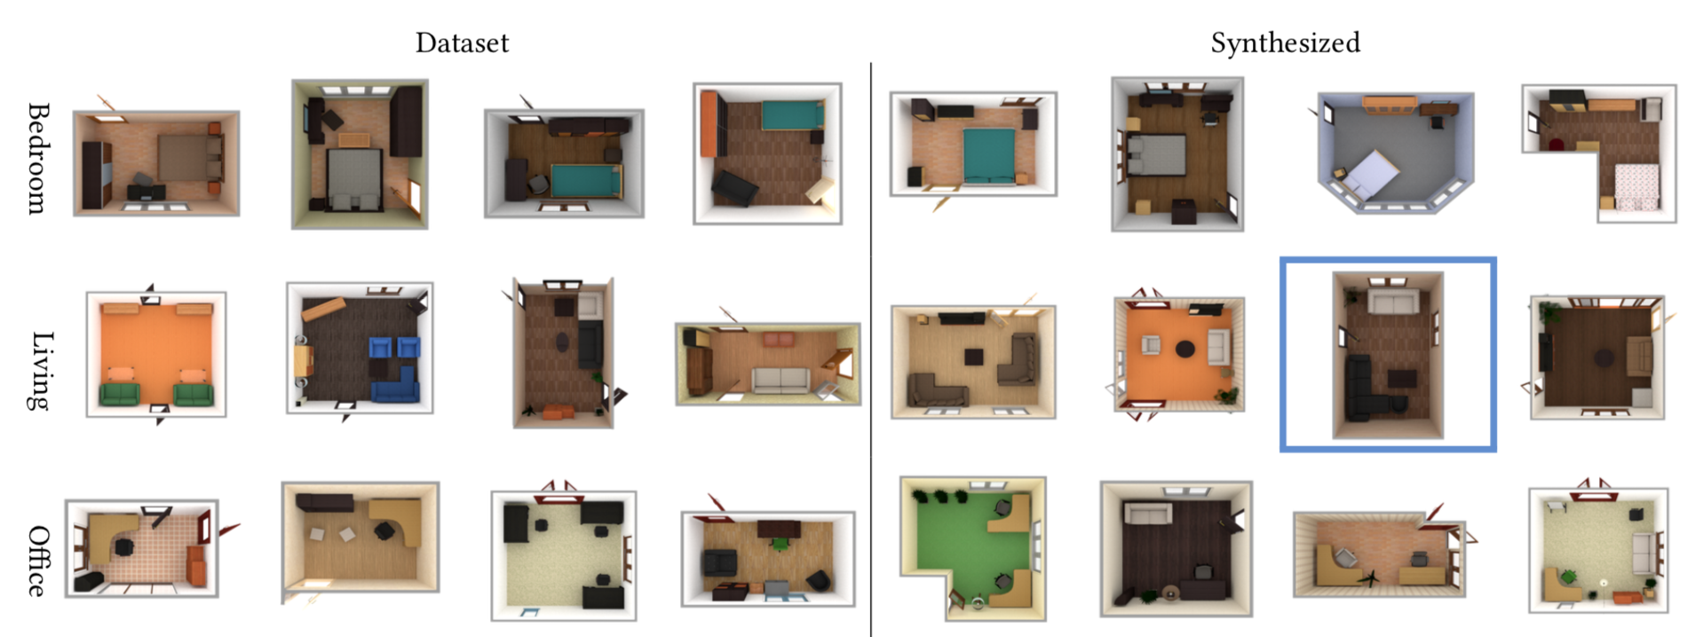
1.1研究背景
虚拟室内场景广泛应用于室内设计，游戏和虚拟现实等领域。如果存在一种模型，仅以房间几何形状作为输入，
而能自动添加家具对象，合成完整的室内场景，则会大大促进这些行业的发展。

Slide 3
1.2问题描述
之前的工作要么专注于在较大的空间（即工作台）内构建规模较小的功能区域，要么引入额外的条件来约束问题，比如只能使用固定的一组对象而且重要对象之间的关系已知（比如约定桌子旁边必须得有椅子），草图，自然语言描述，或房间的3D扫描。
我们希望通过卷积神经网络（CNN）来学习室内场景的模式和关系，以自动合成室内场景。

Slide 4
1.3本文的贡献
提出了第一个基于卷积网络从零开始合成室内场景的模型：我们的模型仅将室内空间的几何形状作为输入。
我们基于正交俯视图引入了一种新的信息丰富的，基于图像的场景表示方法。
我们比较了3种方法得到的室内场景：1.我们的方法2. 根据经验形成的对象选择和布置的基线方法3.人工。结果显示：我们的方法生成的场景比基线方法更好，并且在某些情况下与人工创建的场景一样好。

Slide 5
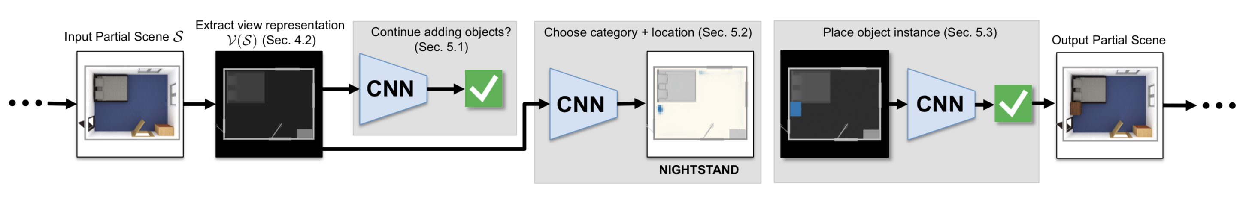
2.1模型概述
由于场景由一组离散对象组成，我们使用模型迭代生成场景，逐个添加对象。
Continue？ 组件：决定是否继续添加模型
Category Location组件：决定添加哪种对象（家具）以及添加的位置
Instance Orientation组件：决定具体对象实例以及对象的摆放方向

Slide 6
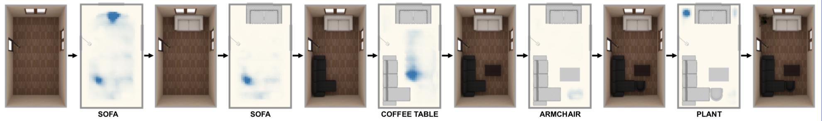
2.1模型概述
经过多次迭代生成的场景

Slide 7
2.2.1 Continue?
这个函数将当前场景S作为输入并输出伯努利分布𝑝 continue (𝑇|𝑆)。首先，我们统计场景中的每个类别对象的数量（S）。 其次，我们使用深度卷积网络从场景V（S）的俯图中提取特征。这些特征能够帮助我们判断当前场景对象集是否已经满足给定的房间。例如，一个单人床和床头柜对于一个狭窄的房间可能已经足够了，但大卧室需要更多的物品。然后我们应用多层反馈神经网络（MLP）来计算继续添加物品的概率：

Slide 8
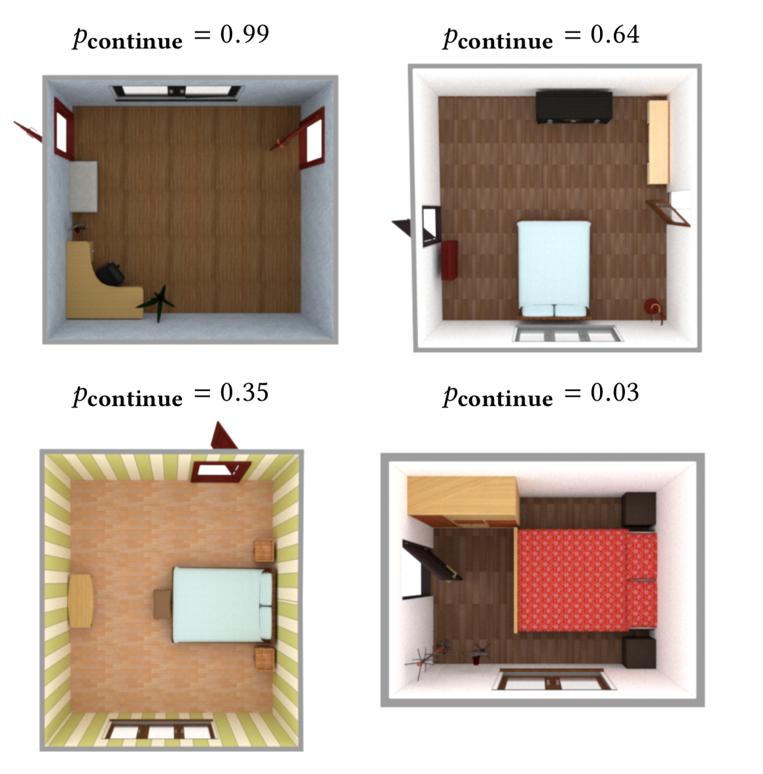
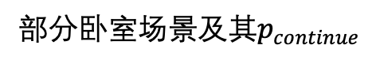
2.2.1 Continue?
部分卧室场景及其$p_{continue}$

Slide 9
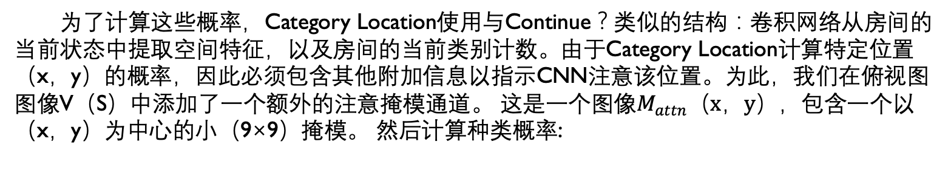
2.2.2 Category Location
为了计算这些概率，Category Location使用与Continue？类似的结构：卷积网络从房间的当前状态中提取空间特征，以及房间的当前类别计数。由于Category Location计算特定位置（x，y）的概率，因此必须包含其他附加信息以指示CNN注意该位置。为此，我们在俯视图图像V（S）中添加了一个额外的注意掩模通道。 这是一个图像$M_{attn}（x，y）$，包含一个以（x，y）为中心的小（9×9）掩模。 然后计算种类概率:

Slide 10
2.2.3 Instance Orientation
给定位置（x，y）和对象类别c，我们模型的最后一步是在该位置插入该类对象的实例。这里，'实例'指的是特定的3D模型。在我们的工作中，我们从SUNCG数据集中挑选并绘制这些3D模型。
对于给定类别可以存在许多可能的实例（例如，SUNCG中有近300个椅子模型），并非所有实例都在视觉上彼此兼容。因此，我们首先将所考虑的实例集限制为可能与房间中现有对象兼容的实例集。SUNCG源于室内设计工具，包含许多从风格一致的家具系列中选取的3D模型。我们用他们的系列注释了所有SUNCG 3D模型。在合成时，我们允许插入来自同一集合的实例作为已经在房间中的另一个对象。 我们稍微放宽了这个约束，同时允许在同一个SUNCG场景中与已经在房间中的另一个对象共同出现的实例。

Slide 11
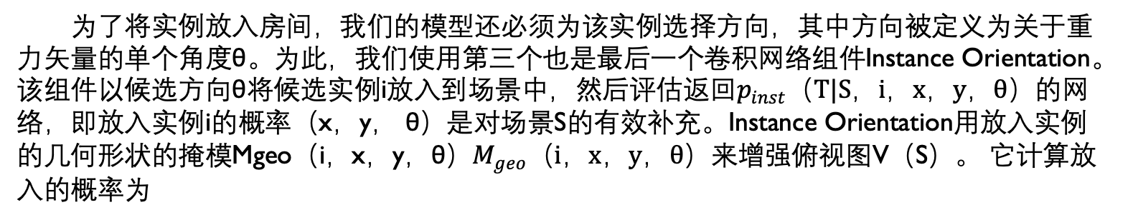
2.2.3 Instance Orientation
为了将实例放入房间，我们的模型还必须为该实例选择方向，其中方向被定义为关于重力矢量的单个角度θ。为此，我们使用第三个也是最后一个卷积网络组件Instance Orientation。 该组件以候选方向θ将候选实例i放入到场景中，然后评估返回$p_{inst}（T|S，i，x，y，θ）$的网络，即放入实例i的概率（x，y， θ）是对场景S的有效补充。Instance Orientation用放入实例的几何形状的掩模Mgeo（i，x，y，θ）$M_{geo}（i，x，y，θ）$来增强俯视图V（S）。 它计算放入的概率为

Slide 12
2.2.3 Instance Orientation
我们通过从数据集中取出房间来训练Instance Orientation，再次从每个房间中移除一组随机对象，然后选择一个要重新插入的移除对象。我们通过将对象插入其原始方向生成50％的正面训练示例，并通过将对象插入不同方向来生成50％的负面训练示例。对于这些负面示例方向，我们将[0,2π]分成16个离散方向，对象的原始方向为0，我们从其他15个方向中进行选择。训练使用标准二元交叉熵损失。

Slide 13
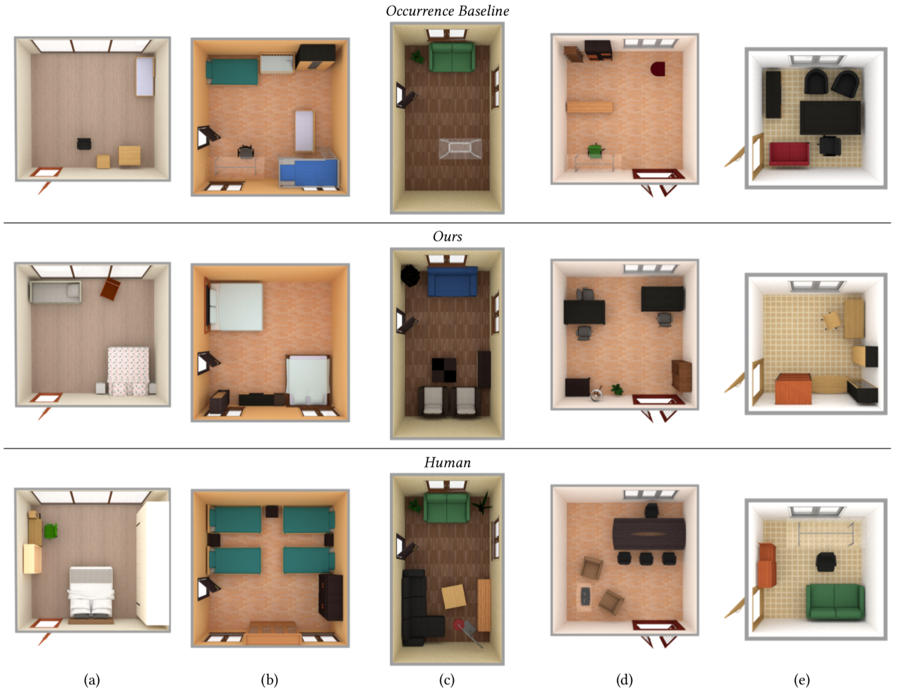
3 实验结果
基线方法，本文模型，人工设计的场景对比

Slide 14
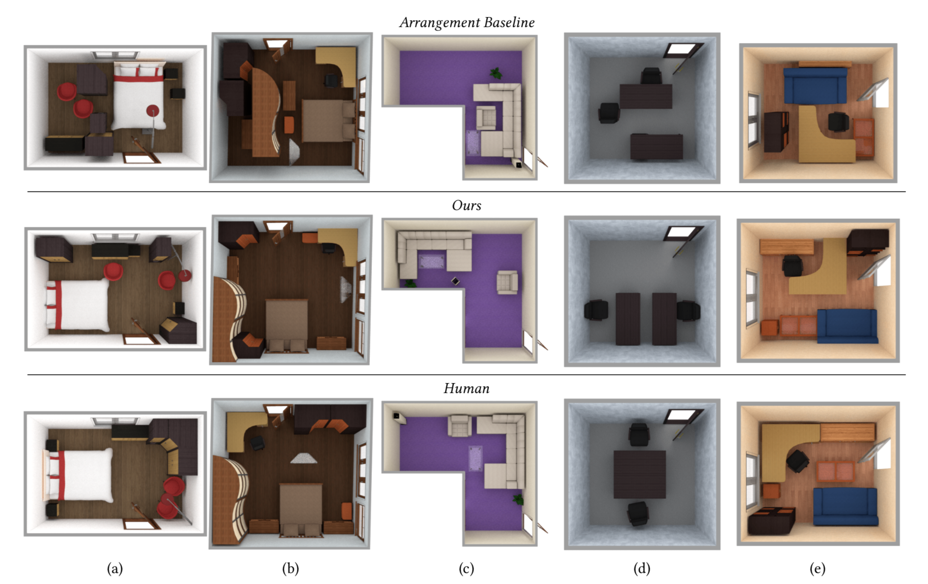
3 实验结果
基线方法，本文模型，人工设计的场景对比

Slide 15
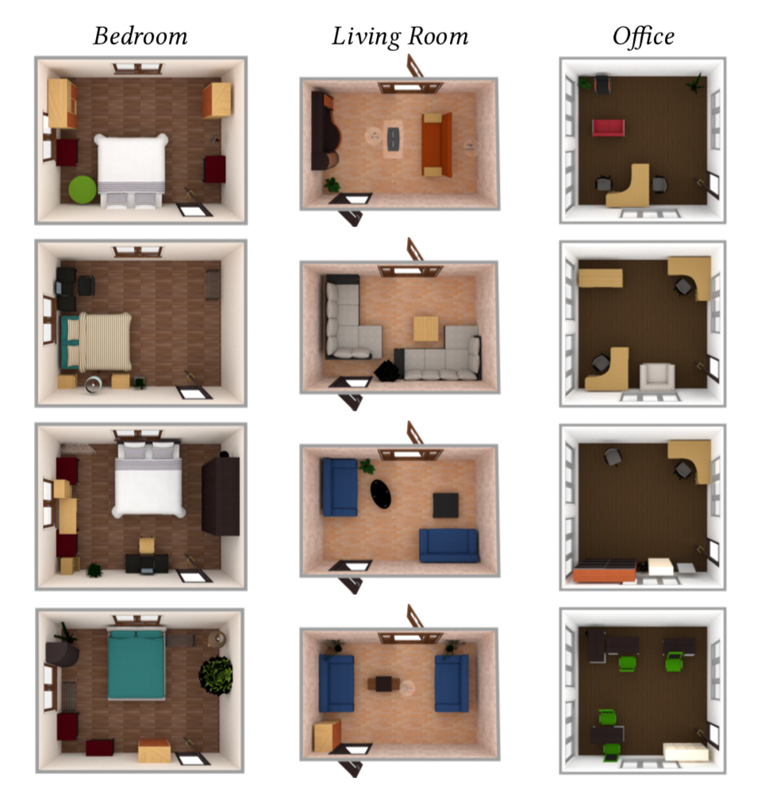
3 实验结果
在相同空间中合成不同场景

Slide 16
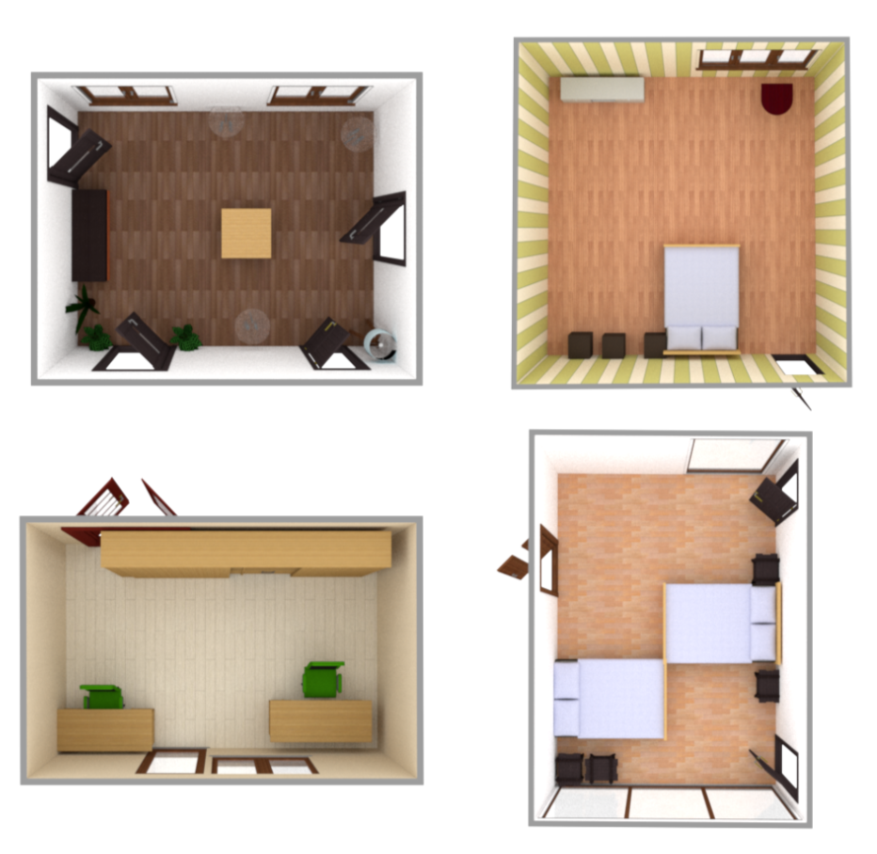
3 实验结果
虽然我们的模型一般可以产生合理的场景，但它确实存在一些失败案例，其中一些典型的案例如图9所示。在左上角的客厅场景中，模型的确将合理的物体放置在了合理的位置。但没有放置任何能坐的物品，如沙发或椅子。这一部分是因为训练集中有一部分具有这种特征的客厅，另外可能是我们的模型对局部场景合理性比全局合理性更敏感。右上方的卧室在床边有太多的床头柜，因为床和床头柜上一对强关系，并且一个床的存在并不能说明不能在相同或附近位置添加另一个床。在左下角的办公室场景中，Category Location为衣柜橱柜采样了一个合理的质心位置，但Instance Orientation选择的模型方向错误地挡住了一部分门。最后，右下方的卧室场景包含两张床，这些床在独立考虑时可以合理排列，但其几何形状不会在它们之间留出穿过房间的空间。

Slide 17
4 总结与展望
我们提出了第一个基于深度卷积神经网络的系统，用于生成整个房间的对象布置，只给出了房间墙体结构作为输入。我们用多通道俯视图表示整个房间，并使卷积网络应用于3D场景合成领域。我们展示了我们的模型在合成期间迭代地调整选择对象和放置在房间的全局状态。最后，我们进行了比较试验。
我们的模型也有一定缺陷，这是我们以后工作的方向。首先，我们将场景表示为对象的平面集合。 然而，室内场景呈现层次结构，对象组形成“功能组”（例如，床和床头柜，桌和椅）。 这些组合通常也表现出对称性，例如椅子围绕桌子对称排列。明确地将层次结构和对称性结合到我们的模型中可以帮助解决这些问题，同时允许我们处理更大规模的场景，例如教室，餐馆和公司办公室。
所描述的模型仅考虑第一层对象。在放置所有第一层对象之后，再一次使用我们模型可以合成“第二层”对象。还可以通过使用多个正交视图作为我们网络的输入来添加诸如时钟和绘画之类的壁挂式物体，即俯视图和侧视图。

